Slide 1

Apache Cassandra
NOSQL · COLUMNAS ANCHAS
La base de datos que no tiene jefe
Aitor García · Daniel Rodríguez · Asier García — Acceso a Datos · 2º DAM
Notes:
AITOR (≈20 s). Buenos días. Nosotros vamos a hablar de Apache Cassandra, una base de datos NoSQL. El subtítulo es “la base de datos que no tiene jefe”: al final de mi parte entenderéis por qué. Lo que veis girando a la derecha es un clúster de Cassandra: cada círculo es un servidor y los puntos naranjas son datos viajando entre ellos.

Slide 2
Índice
00
ÍNDICE · 14 PUNTOS
AITOR GARCÍA
DANIEL RODRÍGUEZ
ASIER GARCÍA
01
Familias NoSQL
04
Diccionario
09
Ventajas
Cuatro formas de guardar
De SQL Server a Cassandra
Escala y no se cae
02
Columnas anchas
05
Tabla Personas
10
Desventajas
La clave elige servidor
De T-SQL a CQL
Sin JOIN ni claves ajenas
03
El anillo
06
Diseño por consulta
11
Quién lo usa
Nodos iguales, sin jefe
Primero, la pregunta
Apple, Netflix, Facebook
07
Conexión .NET
12
Caso Discord
Driver de DataStax
De Cassandra a ScyllaDB
08
CRUD en C#
13
¿Cuál elijo?
Prepare, Bind y Execute
Cassandra o SQL Server
14
Bibliografía
Fuentes consultadas
02
Notes:
AITOR (≈30 s). Este es el índice. Yo explico las tres primeras partes: las familias NoSQL, cómo guarda Cassandra los datos en columnas anchas y el anillo de nodos. Daniel convierte la tabla Personas a Cassandra y hace el CRUD en C#. Y Asier cierra con ventajas, desventajas, empresas reales, el caso Discord y cuándo elegir cada motor. Al final tenéis la bibliografía.

Slide 3




Cuatro familias NoSQL
01
FAMILIAS NOSQL · AITOR
NoSQL significa “Not only SQL”: otras formas de guardar datos, sin tablas fijas.
Documental
Clave-valor
Columnas anchas
Grafos
MongoDB
Redis
Neo4j
Cada registro es un JSON con su propia forma.
Un diccionario gigante: clave → valor.
Cassandra · nuestro motor
Nodos y relaciones: quién conoce a quién.
Filas agrupadas por una clave y repartidas entre muchos servidores.
03
Notes:
AITOR (≈50 s). En el Tema 3 vimos SQL Server: tablas con columnas fijas, claves primarias y foráneas. NoSQL significa “Not only SQL”, no solo SQL. Hay cuatro familias: documental, como MongoDB, que guarda JSON; clave-valor, como Redis, que es un diccionario gigante; grafos, como Neo4j, para relaciones; y columnas anchas, que es Cassandra. Ojo: “columnar” aquí no significa que guarde columna a columna como un almacén analítico; significa que cada fila puede tener columnas distintas y que las filas se agrupan por una clave. Cassandra nació en Facebook en 2008.

Slide 4

Los datos viajan en particiones
02
COLUMNAS ANCHAS · AITOR
SQL Server: misma forma para todos
Id | Nombre | Teléfono | Twitter
1 | Ana | 600 111 222 | NULL
2 | Luis | NULL | @luis
3 | Marta | NULL | NULL
Todas las filas tienen todas las columnas; lo que falta, NULL. Todo en un servidor.
En Cassandra, la clave de partición decide en qué servidor vive cada dato, y cada fila guarda solo sus columnas.
04
Notes:
AITOR (≈60 s). A la izquierda, cómo lo hacemos en SQL Server: una tabla rígida, todas las filas con las mismas columnas y, si falta un dato, NULL. Y todo en un servidor. A la derecha, Cassandra en acción: cada persona que insertamos pasa por una función hash que calcula un número a partir de su ciudad, y ese número decide el nodo. Fijaos: Ana y Luis son de Madrid y caen siempre en el nodo A; Marta y Eva, de Toledo, en el D. Eso es una partición. La idea más importante de hoy: la clave de partición decide en qué servidor vive cada dato. Y además cada fila guarda solo las columnas que tiene, sin NULLs.

Slide 5

Un anillo sin jefe
03
EL ANILLO · AITOR
1
Todos los nodos son iguales: cualquiera recibe la escritura.
2
El dato se guarda en 3 nodos (factor de replicación 3).
3
Si un nodo cae, otra copia responde. La app ni se entera.
▶ Abrir el laboratorio 3D interactivo
05
Notes:
AITOR (≈60 s). Y aquí está lo de “sin jefe”. SQL Server normalmente es un servidor principal. Cassandra es un anillo de nodos donde todos son iguales: no hay maestro. Mirad la animación: la app escribe en cualquier nodo, ese nodo copia el dato en tres servidores, que es el factor de replicación 3. Ahora se cae un nodo, el de la X roja, y aun así la lectura funciona porque hay otras copias. Por eso se dice que Cassandra no tiene punto único de fallo. Si da tiempo, abrid el laboratorio 3D con el botón: se puede girar el anillo, tumbar nodos pulsándolos e insertar personas en directo. Hasta aquí mi parte; ahora Daniel os enseña cómo quedaría nuestra tabla Personas.

Slide 6
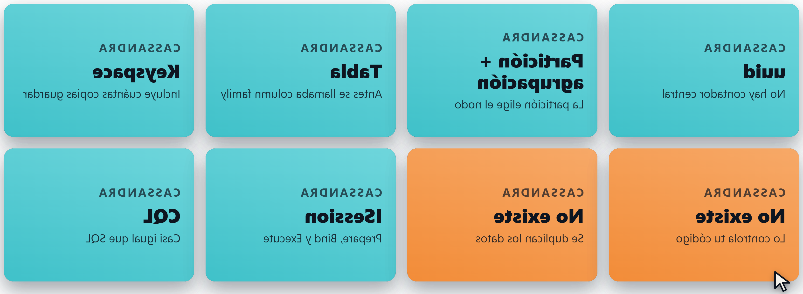
De SQL Server a Cassandra
04
DICCIONARIO · DANIEL
06
Notes:
DANIEL (≈40 s). Gracias, Aitor. Antes de ver código, un pequeño diccionario: mirad cómo cada tarjeta de SQL Server se da la vuelta y muestra su equivalente en Cassandra. Lo que en SQL Server es una base de datos, en Cassandra es un keyspace, y ahí además se dice cuántas copias de cada dato queremos. Las tablas siguen llamándose tablas. La clave primaria cambia: se divide en clave de partición y clave de agrupación. No hay IDENTITY, usamos uuid. El lenguaje es CQL, que se parece muchísimo a SQL. Y lo importante: no hay JOIN ni claves foráneas.

Slide 7
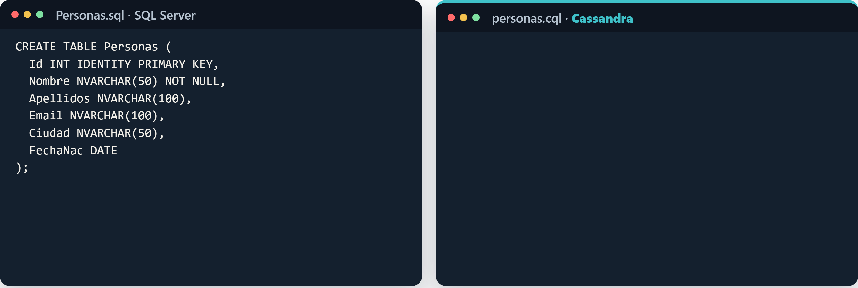
La tabla Personas, en los dos mundos
05
TABLA PERSONAS · DANIEL
IDENTITY → uuid
NVARCHAR → text
Keyspace = BD + nº de copias
07
Notes:
DANIEL (≈60 s). A la izquierda, la tabla Personas que hicimos en el Tema 3. A la derecha la vamos escribiendo en Cassandra, y se ilumina en naranja la línea equivalente de SQL Server. Primero se crea el keyspace “clase”, que es como la base de datos, y le decimos que guarde 3 copias de cada dato. Luego la tabla: casi igual, pero el Id pasa a ser uuid, un identificador único que genera la propia aplicación, porque en un sistema repartido no hay un contador central para el autonumérico. Los tipos cambian a text y date. Fijaos que se parece muchísimo a SQL.

Slide 8
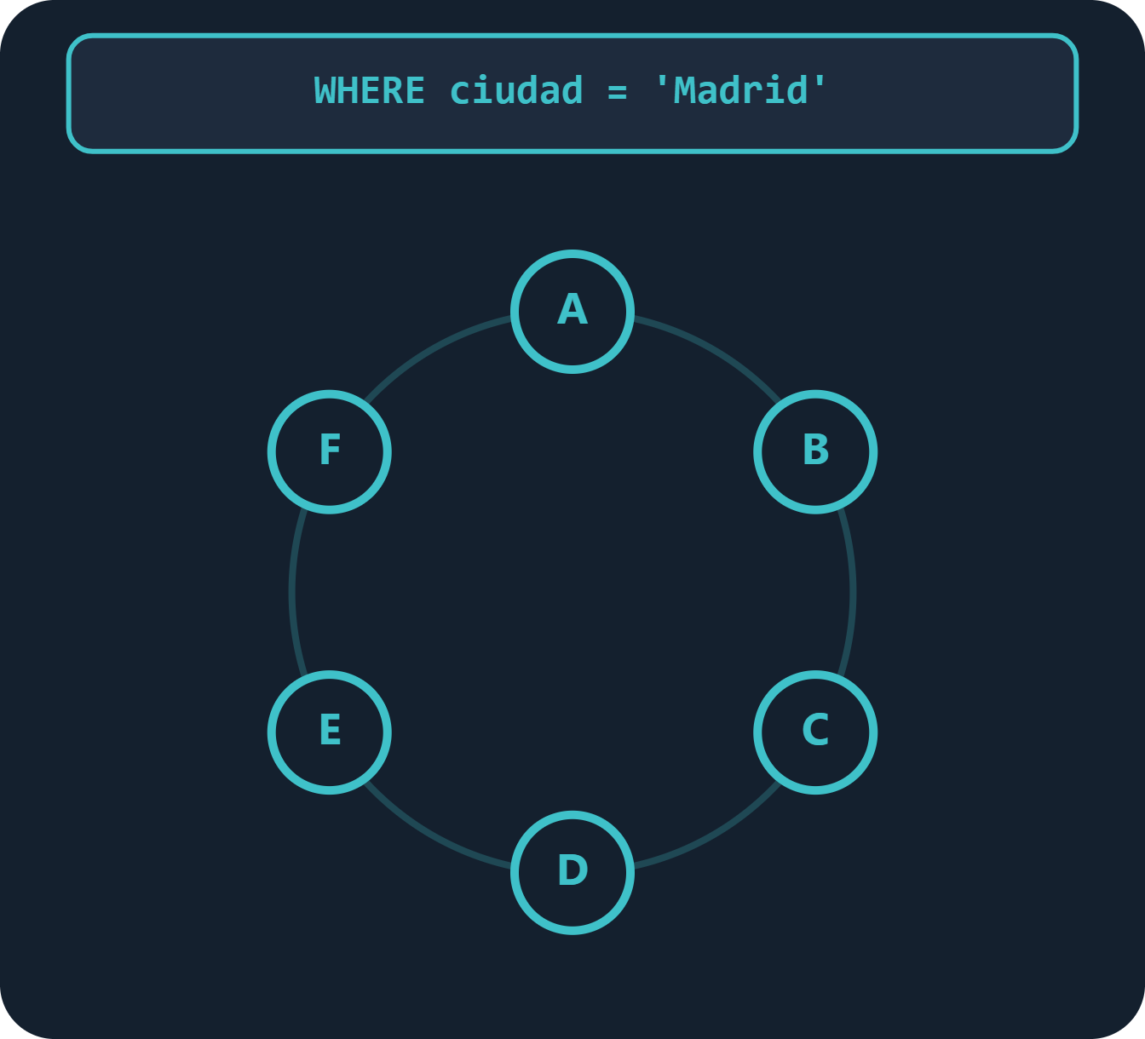
Primero la pregunta, luego la tabla
06
DISEÑO POR CONSULTA · DANIEL
En Cassandra se crea una tabla por cada consulta importante.
-- Pregunta: ¿quién vive en Madrid?
CREATE TABLE clase.personas_por_ciudad (
ciudad text,
apellidos text,
id uuid,
nombre text,
PRIMARY KEY ((ciudad), apellidos, id)
);
SELECT * FROM clase.personas_por_ciudad
WHERE ciudad = 'Madrid';
(ciudad) = clave de partición, elige el nodo · apellidos, id = clave de agrupación, ordena dentro
▶ Pruébalo en el laboratorio 3D: botón “SELECT … WHERE email”
08
Notes:
DANIEL (≈60 s). Esta es la diferencia más grande con SQL Server. En SQL Server diseñamos las tablas y luego preguntamos lo que queramos con WHERE y JOIN. En Cassandra es al revés: primero pensamos la pregunta y creamos una tabla para ella. Si queremos saber quién vive en Madrid, creamos personas_por_ciudad. La ciudad es la clave de partición; apellidos e id ordenan dentro. Mirad la animación: si busco por ciudad, la consulta va directa a un solo nodo y es rapidísima. Si busco por email, que no es clave, Cassandra tendría que preguntar a todos los nodos, y por eso da error. La solución es otra tabla, personas_por_email: duplicar datos en Cassandra es normal.

Slide 9
Conectar desde C#
07
CONEXIÓN .NET · DANIEL
Driver de DataStax para .NET, en NuGet: CassandraCSharpDriver
TEMA 3 · SQL SERVER
CASSANDRA
using Microsoft.Data.SqlClient;
var con = new SqlConnection(
cadena);
con.Open();
// dotnet add package CassandraCSharpDriver
using Cassandra;
var cluster = Cluster.Builder()
.AddContactPoint("127.0.0.1")
.Build();
ISession session = cluster.Connect("clase");
Pool de conexiones
Descubre los demás nodos solo
Si un nodo cae, cambia a otro
09
Notes:
DANIEL (≈40 s). Para usarlo desde .NET hay un driver de DataStax, la empresa que más contribuye a Cassandra. Se instala con NuGet, CassandraCSharpDriver. En el Tema 3 abríamos una SqlConnection con una cadena de conexión. Aquí creamos un Cluster, le damos la dirección de un nodo, y con Connect abrimos una sesión sobre el keyspace “clase”. Basta con un nodo: el driver descubre él solo el resto del anillo y, si uno se cae, cambia a otro automáticamente.

Slide 10
CRUD de Personas en C#
08
CRUD EN C# · DANIEL
CREATE · insertar
READ · leer
var ins = session.Prepare("INSERT INTO " +
"personas (id, nombre, ciudad) VALUES (?,?,?)");
var id = Guid.NewGuid();
session.Execute(ins.Bind(id, "Ana", "Madrid"));
var sel = session.Prepare(
"SELECT nombre FROM personas WHERE id = ?");
var fila = session.Execute(sel.Bind(id)).First();
Console.WriteLine(fila.GetValue<string>("nombre"));
UPDATE · modificar
DELETE · borrar
var upd = session.Prepare(
"UPDATE personas SET ciudad = ? WHERE id = ?");
session.Execute(upd.Bind("Toledo", id));
var del = session.Prepare(
"DELETE FROM personas WHERE id = ?");
session.Execute(del.Bind(id));
Como SqlCommand con parámetros, pero con ? en vez de @nombre. Ojo: un INSERT con un id que ya existe sobrescribe la fila.
10
Notes:
DANIEL (≈60 s). Y el CRUD, lo mismo que hicimos con SqlCommand. Insertar: preparamos la consulta con interrogaciones en lugar de @parámetros, generamos un Guid y ejecutamos con Bind. Leer: SELECT por id y sacamos el nombre con GetValue. Modificar: UPDATE con SET y WHERE id. Borrar: DELETE por id. Fijaos en que el WHERE siempre va por la clave. Un detalle curioso: en Cassandra el INSERT y el UPDATE se comportan igual; si el id ya existe, sobrescribe sin dar error. Ahora Aitor os cuenta qué ganamos y qué perdemos con todo esto.

Slide 11






Lo que ganamos +
09
VENTAJAS · ASIER
Escala en horizontal
Sin punto único de fallo
Escrituras muy rápidas
¿Necesitas el doble? Añade el doble de nodos, sin apagar la app.
Todos los nodos son iguales. Si cae uno, los demás siguen.
Ideal para muchísimas inserciones: sensores, mensajes, logs.
Varios centros de datos
Esquema flexible
Consistencia a la carta
Copia los datos entre países: cada usuario lee del más cercano.
Cada fila guarda solo sus columnas. Admite listas, mapas y conjuntos.
Eliges en cada consulta: ONE (rápido) o QUORUM (más seguro).
11
Notes:
ASIER (≈60 s). Gracias. ¿Qué ganamos con Cassandra? Primero, escala en horizontal: SQL Server suele crecer comprando un servidor más grande; Cassandra crece añadiendo servidores normales, y el rendimiento sube casi en línea recta. Segundo, no hay punto único de fallo, como vimos con el anillo. Tercero, escribe muy rápido, porque primero guarda en memoria y en un registro secuencial. Cuarto, puede copiar datos entre centros de datos de distintos países. Quinto, esquema flexible: cada fila guarda solo sus columnas. Y sexto, consistencia a la carta: en cada consulta decides si te basta con que responda un nodo, ONE, o la mayoría de las copias, QUORUM.

Slide 12
Lo que perdemos −
10
DESVENTAJAS · ASIER
Sin JOINs
Sin claves foráneas
ACID limitado
Si necesitas datos de dos tablas, los duplicas al escribir.
El motor no comprueba que la persona exista. Lo vigila tu código.
Nada de BEGIN TRAN y ROLLBACK entre varias tablas como en SQL Server.
Consultas rígidas
Consistencia eventual
Difícil de mantener
Solo se filtra bien por la clave. Pregunta nueva, tabla nueva.
Durante un instante, dos copias pueden tener valores distintos.
Reparaciones, compactaciones, ajustes de Java: hace falta gente experta.
12
Notes:
ASIER (≈60 s). Pero nada es gratis. No hay JOIN, así que duplicamos datos. No hay claves foráneas: si borro una persona, Cassandra no me avisa de que tenía pedidos; eso lo controla nuestro código. Las transacciones son limitadas: existen las “transacciones ligeras” con IF NOT EXISTS, pero solo dentro de una partición, nada de BEGIN TRAN y ROLLBACK como en SQL Server. Las consultas son rígidas: solo por la clave. La consistencia es eventual: durante un momento, dos copias pueden no coincidir. Y mantener un clúster grande es complicado: Cassandra está hecha en Java y hay que ajustar memoria, reparaciones y compactaciones.

Slide 13
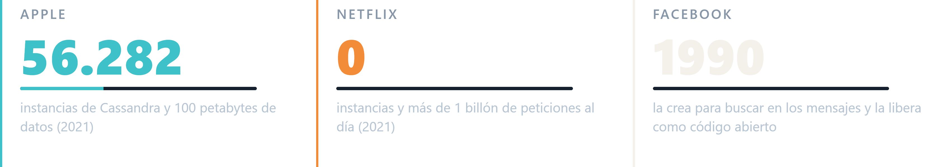
Quién lo usa
11
QUIÉN LO USA · ASIER
¿Por qué no un SQL? Datos enormes, escrituras sin parar y cero caídas: un solo servidor relacional no llega.
También: Instagram, eBay, Reddit, CERN, Hulu, The Weather Channel… y más de 1.500 empresas.
13 · Fuentes: cassandra.apache.org · IT Brief (2021) · DataStax
Notes:
ASIER (≈50 s). ¿Quién lo usa? Mirad los contadores. Apple tenía en 2021 más de 160.000 instancias de Cassandra con 100 petabytes. Netflix, más de 10.000 instancias y más de un billón de peticiones al día; billón español, un millón de millones. Y la creó Facebook en 2008 para la búsqueda en la bandeja de mensajes; luego la donó a la fundación Apache. ¿Por qué la eligieron en vez de una relacional? Porque tienen datos enormes, escriben sin parar y no se pueden permitir caídas. También la usan Instagram, eBay, Reddit o el CERN.

Slide 14
Discord y sus billones de mensajes
12
CASO DISCORD · ASIER
CASO REAL CON GIRO FINAL
2015
2017
2022
Hoy
MongoDB
Cassandra
177 nodos
ScyllaDB
Con 100 millones de mensajes, los datos ya no cabían en la RAM.
12 nodos y miles de millones de mensajes. Escala sin problema.
Billones de mensajes… y pausas de Java y mantenimiento caro.
Compatible con Cassandra (mismo CQL), escrita en C++. 72 nodos.
Moraleja: el modelo de Cassandra escala tan bien que su sustituto habla el mismo idioma.
14 · Fuente: blog de ingeniería de Discord, “How Discord Stores Trillions of Messages” (2023)
Notes:
ASIER (≈50 s). Un caso con giro final: Discord. Empezaron en 2015 con MongoDB, y con 100 millones de mensajes los datos ya no cabían en memoria. Se pasaron a Cassandra: en 2017 tenían 12 nodos y miles de millones de mensajes. En 2022 ya eran 177 nodos y billones de mensajes, pero aparecieron problemas: pausas de la máquina virtual de Java y un mantenimiento muy caro. Así que migraron a ScyllaDB, que es compatible con Cassandra, usa el mismo lenguaje CQL, pero está escrita en C++. Pasaron de 177 a 72 nodos. La moraleja: el modelo de datos de Cassandra funciona tan bien que su sustituto habla el mismo idioma.

Slide 15
¿Cassandra o SQL Server?
13
¿CUÁL ELIJO? · ASIER
Cassandra
SQL Server
Sensores IoT que mandan datos cada segundo
Chat y mensajería: historial por conversación
“Seguir viendo” de una plataforma de vídeo
Logs y métricas de miles de servidores
Apps globales que no pueden caerse nunca
Banco o contabilidad: cada euro tiene que cuadrar
Tienda online: pedidos, stock y facturas relacionados
Secretaría del instituto: alumnos, asignaturas, notas
Informes con JOINs que cambian cada semana
Proyectos pequeños: un servidor basta
Muchas empresas usan las dos: SQL Server para el dinero, Cassandra para el volumen.
15
Notes:
ASIER (≈50 s). Entonces, ¿cuándo usaríamos cada uno? Cassandra cuando hay muchísimas escrituras y la app no puede caerse: sensores, un chat, el “seguir viendo” de una plataforma de vídeo, logs. SQL Server cuando necesitamos que todo cuadre y que los datos estén relacionados: un banco, una tienda con pedidos y stock, o la secretaría del instituto con alumnos, asignaturas y notas. Para un proyecto pequeño como los de clase, SQL Server es la opción lógica: Cassandra solo brilla con mucho volumen. Y lo normal en empresas grandes es usar las dos.

Slide 16
Bibliografía
14
BIBLIOGRAFÍA · ASIER
1
Apache Cassandra: web oficial
2
DataStax C# Driver: documentación
Apache Software Foundation · cassandra.apache.org
DataStax · docs.datastax.com
3
“Apache Cassandra: Four Interesting Facts”
4
“Apache Cassandra version 4.0 released”
Blog de DataStax · datastax.com/blog
IT Brief, julio de 2021 · itbrief.com.au
5
“How Discord Stores Trillions of Messages”
6
Apuntes del Tema 3: SQL Server y ADO.NET
Ingeniería de Discord, 2023 · resources.scylladb.com
Acceso a Datos · 2º DAM
16
Notes:
ASIER (≈10 s). Estas son las fuentes que hemos usado: la web oficial de Apache Cassandra, la documentación del driver de DataStax para C#, los datos de IT Brief y DataStax sobre Apple y Netflix, el blog de ingeniería de Discord y los apuntes del Tema 3.

Slide 17

¿Preguntas?
GRACIAS POR VUESTRA ATENCIÓN
SQL Server protege la coherencia · Cassandra protege la disponibilidad
Aitor García · Daniel Rodríguez · Asier García — Acceso a Datos · 2º DAM
Notes:
ASIER (≈20 s). Para terminar, una frase: SQL Server protege la coherencia, que todo cuadre siempre. Cassandra protege la disponibilidad, que el sistema no se caiga nunca. Ninguna es mejor: depende del proyecto. Muchas gracias por vuestra atención. ¿Tenéis alguna pregunta? (Responde quien tenga ese tema: mirad la chuleta del guion.)

